Slide 1


火焰
人力资源管理系统答辩
众人拾柴火焰高

Slide 2
Contents
目录
01
人员分工
02
项目内容
04
界面
03
系统目前存在的问题
05 总结

Slide 3


01
人员分工
数据库设计：刘万周、黄果、夏爽
模块设计：黄果、夏爽、刘万周、张启家、黄鑫张嘉庆、胡邦炜、易琳强
前端界面修改:易琳强
测试+PPT：黄鑫、夏爽
前端
黄果、夏爽、刘万周、张启家、黄鑫、张嘉庆、易琳强、胡邦炜
后台
黄果、刘万周
数据库
黄果、刘万周、夏爽

Slide 4
02
项目内容
模块 | 人员 | 功能
登录，注册 | 黄果、胡邦炜、黄鑫 | 进行帐号密码的验证，和添加用户
用户 | 黄果、夏爽 | 用户管理包括用户查询和添加用户，对企业的全部人员进行录入登记。
部门 | 刘万周、胡邦炜 | 部门管理的主要功能包括部门查询和添加/修改部门。
职位 | 刘万周、张启家 | 实现职位查询和职位的增加和删除。
员工 | 黄果、张嘉庆 | 员工管理包括员工查询和员工添加。
公告 | 刘万周、易琳强 | 公告管理包括公告查询和添加公告。
数据库 | 刘万周、黄果、夏爽

Slide 5
03
系统目前存在的问题
界面不符合后台要求
界面不美观
功能单一

Slide 6
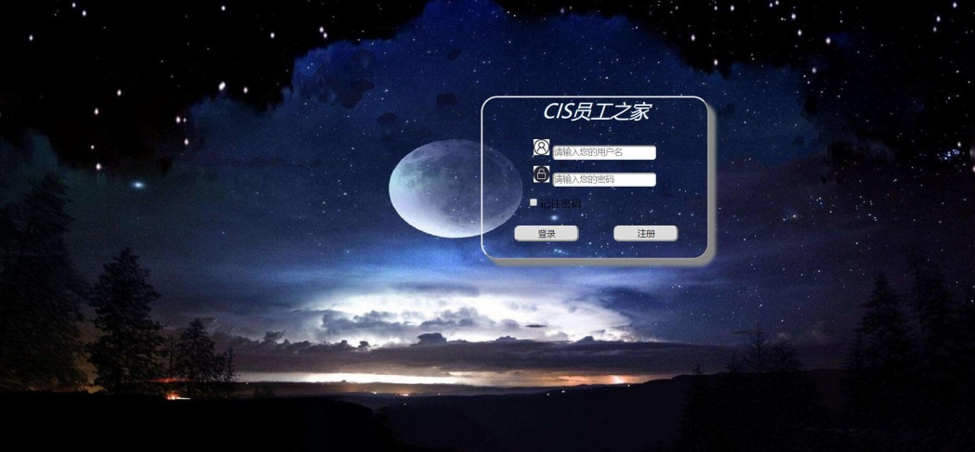
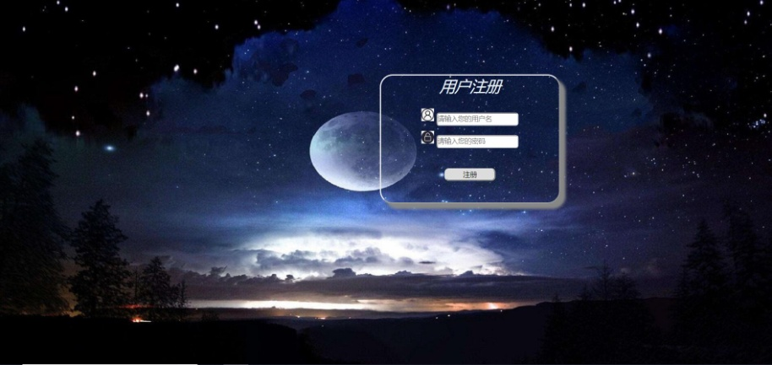
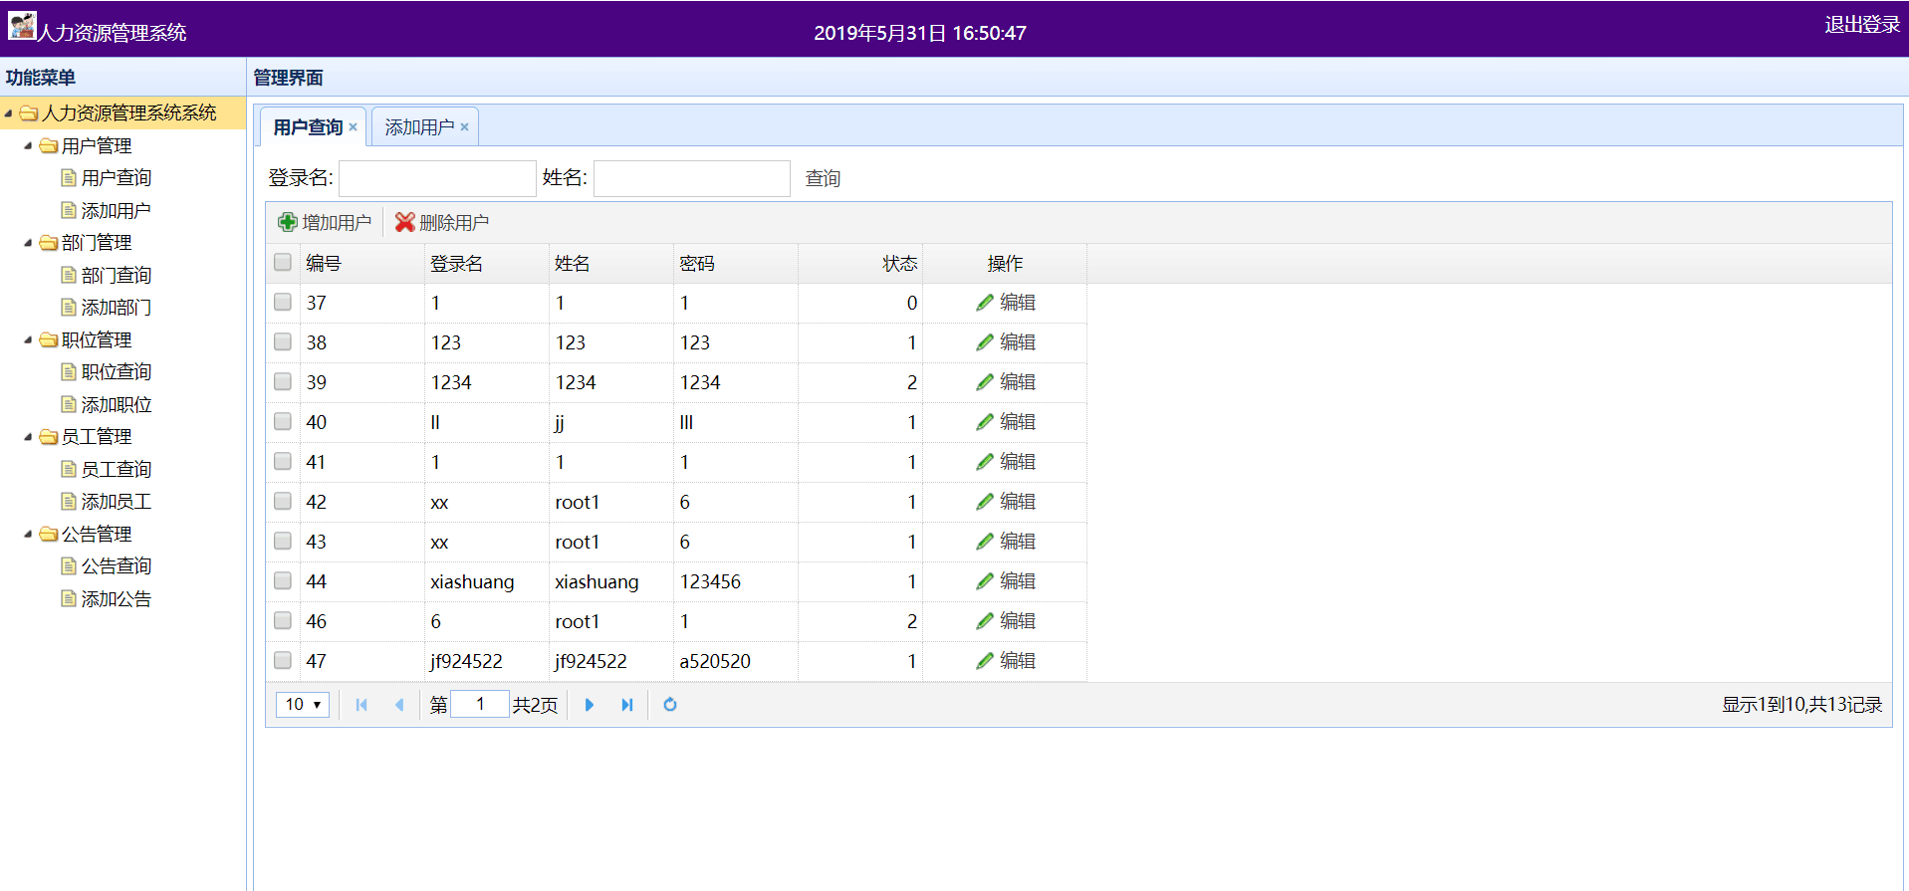
04 界面

Slide 7
05
总 结
·通过这次实训，大家都收获很多，一方面学到了许多以前没有学过的专业知识与知识的应用，一方面提高了自己动手做项目的能力。本次实训，是对我们能力的进一步锻炼，也是一种考验。
·正如我们的组名一样，只有团结在以一起，才能燃烧熊熊烈火。
·“山回路转不见君，雪上空留马行处”，忘不掉的是杰哥第一天来上课时的严谨；忘不掉的是三哥那一口流利的普通话；忘不掉的是中软国际给我们带来的精神财富。
·来日相见，还请多关照

Slide 8
Thanks！!

